Slide 1

Big Data
BDY7101

Slide 2
MapReduce y Spark sobre YARN

Slide 3
MapReduce y Spark sobre YARN
Visión General
En esta clase aprenderás: ✓ El rol de los frameworks computacionales en Hadoop.
✓ El propósito y la arquitectura básica de YARN.
✓ Conceptos de MapReduce.
✓ Conceptos de Apache Spark.
✓ Cómo YARN asigna los recursos del clúster.
✓ Cómo YARN maneja la falla.
✓ Cómo revisar y administrar las solicitudes de YARN.
✓ Cómo acceder a los registros de aplicación YARN.

Slide 4
MapReduce y Spark sobre YARN
Hadoop Frameworks Computacionales
✓ HDFS proporciona almacenamiento escalable en su clúster Hadoop.
✓ Los marcos computacionales proporcionan la computación distribuida.
– Batch processing
– SQL queries
– Search
– Machine learning
– Stream processing
✓ Los frameworks computacionales compiten por los recursos.
✓ YARN proporciona la gestión de los recursos para los frameworks computacionales de:
– MapReduce
– Apache Spark

Slide 5
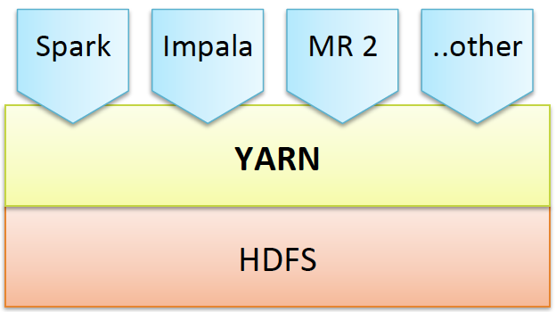
MapReduce y Spark sobre YARN
¿Qué es YARN?
HDFS Yet Another Resource NegoEator (YARN)
Una plataforma para administrar recursos en un clúster de Hadoop.
Admite un número creciente de marcos de procesamiento distribuido de Hadoop, que incluyen:
– MapReduce (versión 2.0)
– Spark
– Impala
– Otros.

Slide 6
MapReduce y Spark sobre YARN
¿Por qué YARN?
YARN le permite ejecutar diversas cargas de trabajo en el mismo clúster de Hadoop.
– Los trabajos que usan diferentes marcos probablemente tendrán diferentes perfiles de recursos.
Por ejemplo:
– Un trabajo MapReduce o una consulta Impala que escanea una tabla grande.
– Probablemente fuertemente atado al disco.
– Requiere poca memoria.
– Un trabajo de Spark que ejecuta un algoritmo iterativo de aprendizaje automático.
– Probablemente intente almacenar todo el conjunto de datos en la memoria.
– Puede usar toda la CPU para realizar cálculos complejos.
YARN le permite compartir la memoria del clúster y los recursos de la CPU dinámicamente entre marcos de procesamiento como MapReduce, Impala, Spark, y otros.

Slide 7
MapReduce y Spark sobre YARN
¿Por qué YARN?
Lograr un rendimiento más predecible.
– Evite los nodos de "suscripción excesiva".
– Solicitar más potencia de procesamiento o RAM de la que está disponible.
– Proteja las cargas de trabajo de mayor prioridad con un mejor aislamiento.
Aumentar la utilización del clúster.
– Las necesidades y capacidades de recursos se pueden configurar de manera menos conservadora de lo que de otra manera sería posible.

Slide 8
MapReduce y Spark sobre YARN
Marcos computacionales en YARN
MapReduce.
– El marco original para escribir aplicaciones Hadoop.
– Probado, ampliamente utilizado.
– Sqoop, Hive, Pig, otras herramientas usan MapReduce para interactuar con HDFS.
Spark.
– Un nuevo marco de programación para escribir aplicaciones Hadoop.
– Listo para producción.
– Admite el procesamiento de datos de transmisión.
– Más rápido que MapReduce.

Slide 9
MapReduce y Spark sobre YARN
¿Qué es MapReduce?
MapReduce es un modelo de programación.
– Ni plataforma ni lenguaje específico.
– Procesamiento de datos orientado a registros (clave y valor).
– Facilita la distribución de tareas a través de múltiples nodos.
Donde sea posible, cada nodo procesa los datos almacenados en ese nodo.
Consiste en dos fases creadas por el desarrollador.
– Map
– Reduce
En medio de Map and Reduce está el shuffle y sort.
– Envía datos de los mapeadores (Mappers) a los reductores (Reducers).

Slide 10
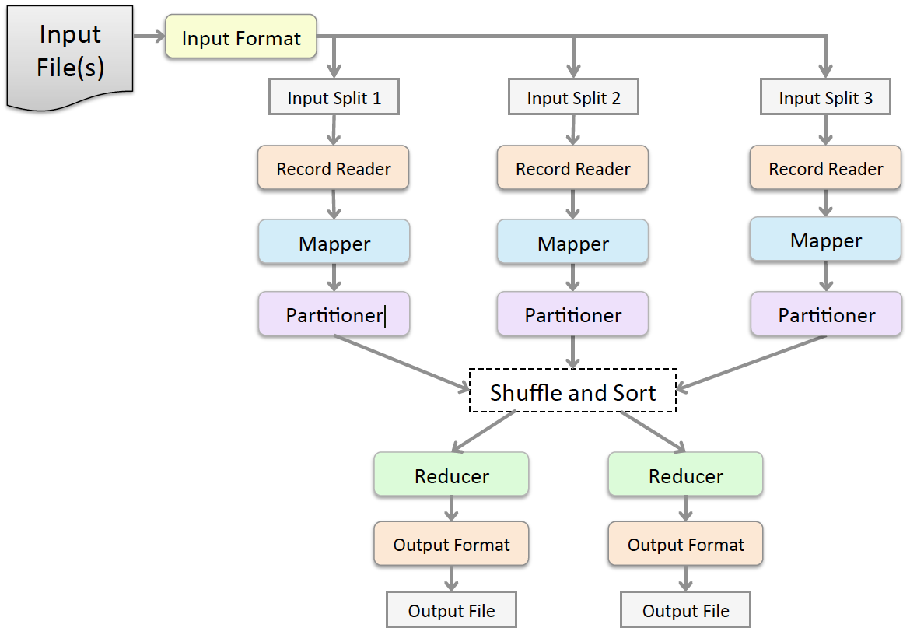
MapReduce y Spark sobre YARN
MapReduce: panorama general

Slide 11
MapReduce y Spark sobre YARN
Características de MapReduce
Paralelización y distribución automáticas.
Tolerancia a Fallos.
Estado y herramientas de monitoreo.
Una abstracción limpia para programadores.
– Los programas de MapReduce generalmente están escritos en Java.
– Se puede escribir en otros idiomas usando Hadoop Streaming.
MapReduce abstrae toda la "limpieza" del desarrollador.
– El desarrollador puede concentrarse simplemente en escribir las funciones Map y Reduce.

Slide 12
MapReduce y Spark sobre YARN
Conceptos de MapReduce
Cada asignador procesa una sola división de entrada de HDFS.
– A menudo, un solo bloque HDFS.
Hadoop pasa un registro a la vez al código Mapper del desarrollador.
Cada registro tiene una clave y un valor.
Los datos intermedios son escritos por el asignador al disco local.
Durante la fase de barajar y ordenar, todos los valores asociados con la misma clave intermedia se transfieren al mismo Reducer.
Reductor pasa cada clave y una lista de todos sus valores.
La salida de los Reducers se escribe en HDFS.

Slide 13
MapReduce y Spark sobre YARN
Terminología de aplicación MapReduce
Job
– Un Mapper, un Reducer y una lista de entradas para procesar.
– La unidad de cómputo de más alto nivel en MapReduce.
Task
– Una unidad de trabajo individual.
– Un trabajo (Job) consiste en una o más tareas (Task).
– Cada tarea es una tarea de Map o una tarea de Reduce.
– Se ejecuta en un contenedor en un nodo de trabajo.
Client
– Es el programa que envía el trabajo al YARN ResourceManager.
– A veces se refiere a la máquina en la que se ejecuta el programa.

Slide 14
MapReduce y Spark sobre YARN
Implementar MapReduce
MapReduce es parte de CDH 5
– Con Cloudera Manager: utilice el asistente "Add a Service” para agregar YARN a su clúster.
Servicio MapReduce: dos versiones disponibles
– MapReduce v2
– Recomendado.
– Las aplicaciones MapReduce se ejecutan como aplicaciones YARN.
– MapReduce v1
– No usa YARN.
–Ambas versiones requieren HDFS.

Slide 15
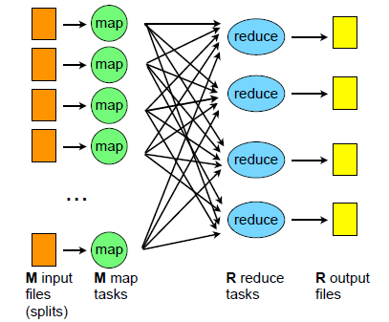
MapReduce y Spark sobre YARN

Slide 16
MapReduce y Spark sobre YARN
Puntos Esenciales
✓ Los framework tienen un rol principal en Hadoop.
✓ Cómo framework tenemos a MapReduce y Apache Spark.
✓ YARN proporciona administración de recursos de código abierto para Hadoop.

